Slide 1

Bestyrelsesmøde
22. august 2019
Sted: Soft & Teknik

Slide 2
Dagsorden
Godkendelse af referat fra sidste møde 11. april 2019
Økonomi efter 1. halvår 2019
Program for efterårsmødet 25. oktober
Medlemssituationen
Uddannelse
Konjunkturbarometer
Orientering fra direktøren
  Arbejdsgruppen bedre eltavler
  Kommende aktiviteter
  Nordisk møde
  Tur til USA 2020
  Besøg af DI Direktør i 2020, evt. janaur. Er det stadig aktuelt?
Eventuelt
  Næste møde placering?
  Mødekalender 2020

Slide 3
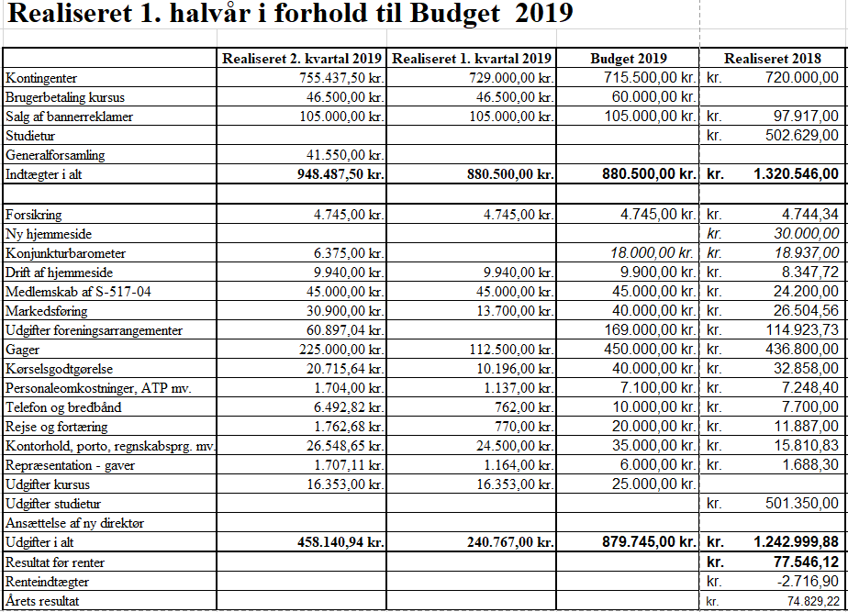
2. Økonomi 1. halvår

Slide 4
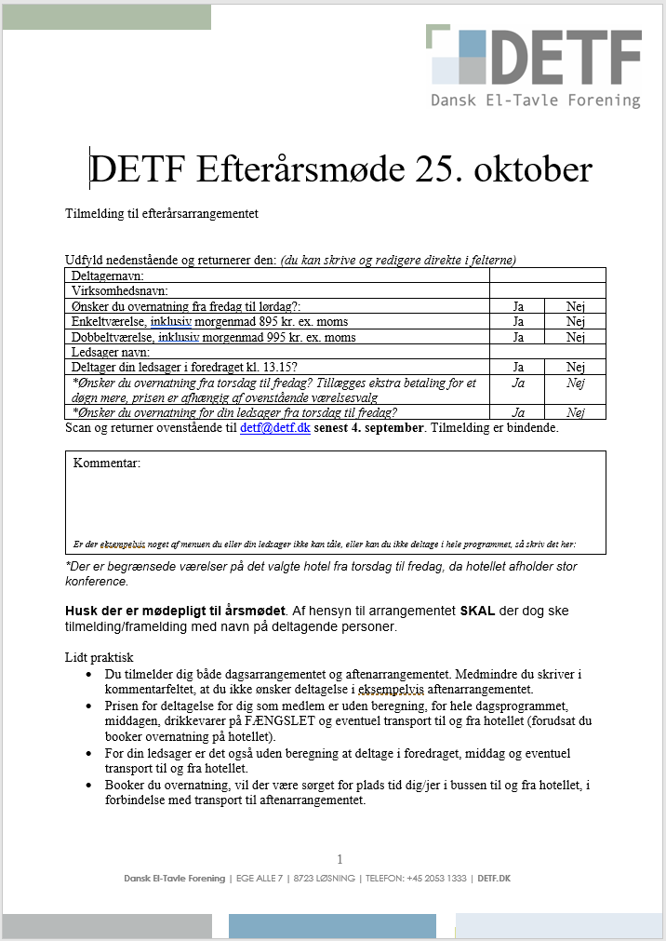


Slide 5

3. Efterårsmødet 25. oktober

Slide 6
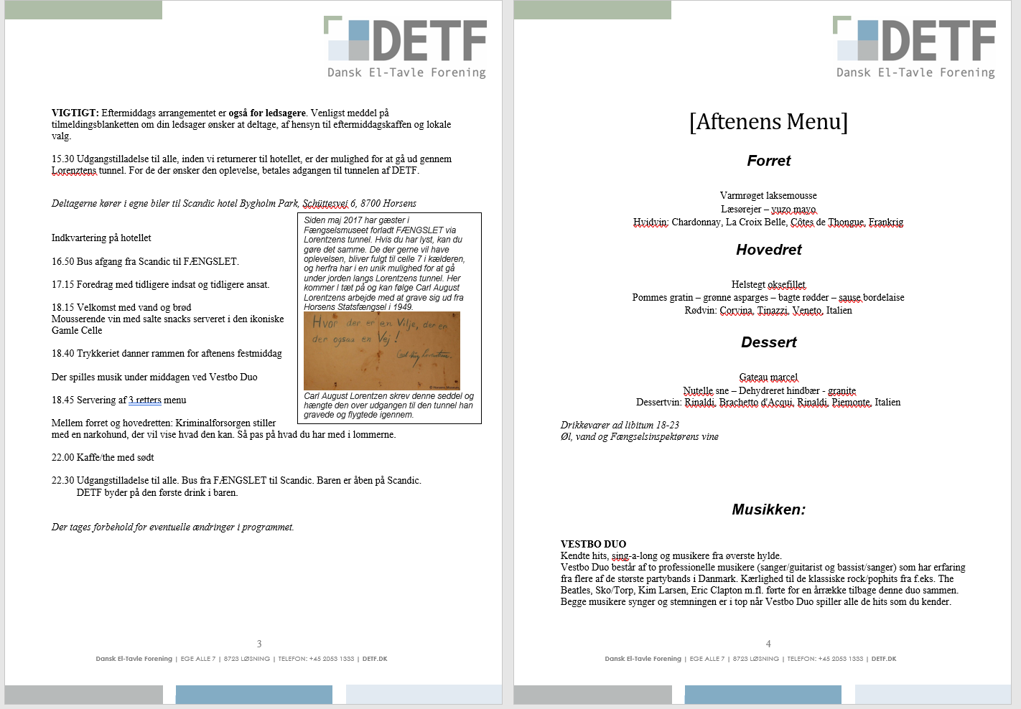
3. Efterårsmødet 25. oktober

Slide 7
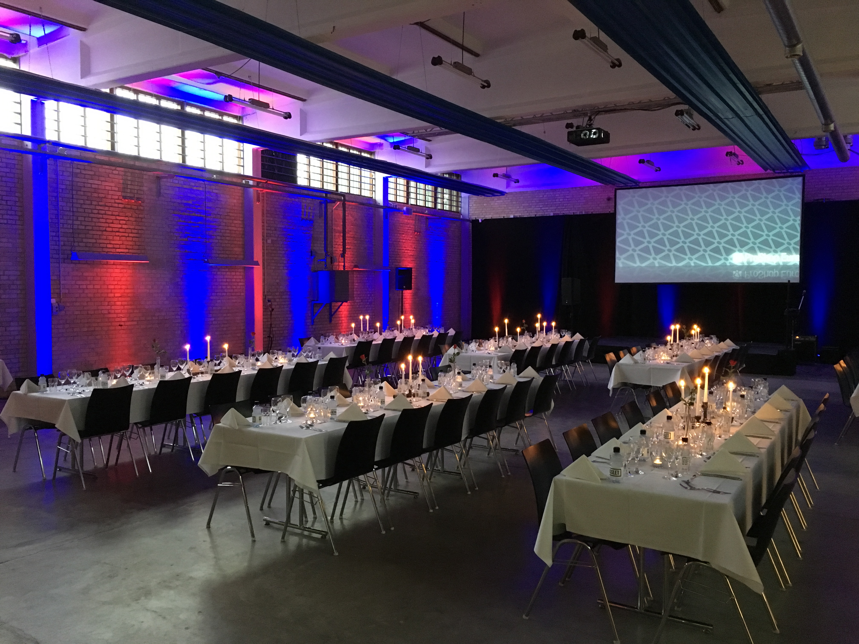
Tilmeldte 22. august
20 medlemmer deltager i foredraget
5 Ledsagere
29 deltager i aftenarrangementet
Tilmeldte 22. august, plus bestyrelse
25 medlemmer deltager i foredraget
9 Ledsagere
38 deltager i aftenarrangementet

Slide 8
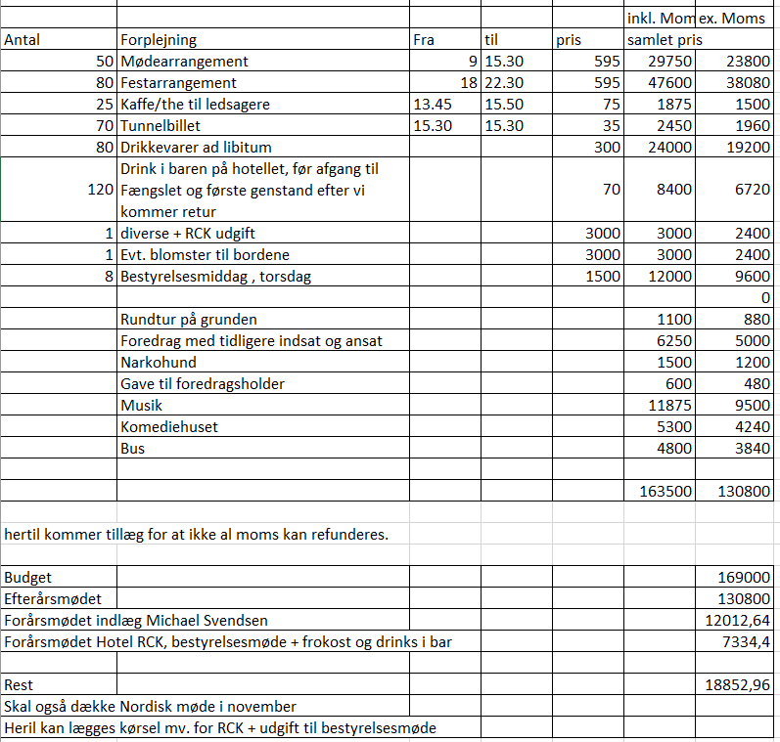

Slide 9
4. Medlemssituationen pr. 1. august 2019
Nye medlemmer i 2019:
  Metalcenter Group fra 1. april 2019
  CadCables, indmeldt fra 1. april
  Isoflex indmeldt fra 15. juni
Pr. 30. juni 201 ser medlemssituationen således ud:
  Primære medlemmer: registreret 29 (u. Cubic, Eaton & Rittal ”Tavlebyggere” 27)
  Associerede medlemmer: 28 (med Cubic, Eaton & Rittal 30)
  Rådgivere 2
Bannerreklamer 20 stk.
Et medlem ønsker at udmelde sig. PLControl v. Lars Kristensen. 1 januar 2020
OBS er rettet med Eaton, efter bestyrelsesmødet

Slide 10
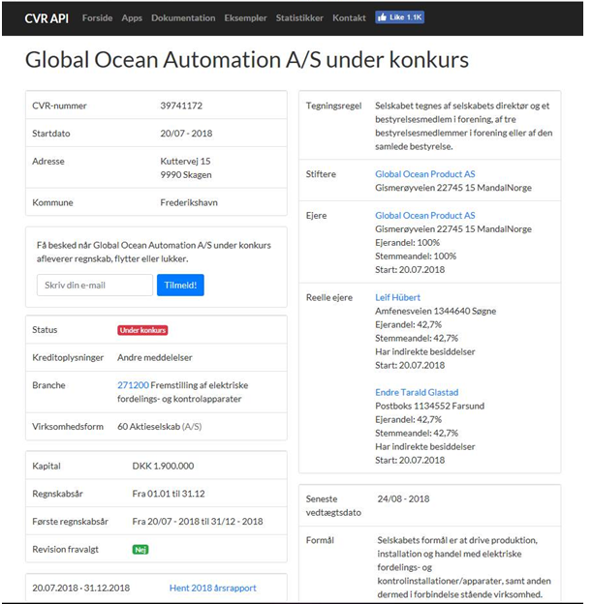


Slide 11
4. Liste over mulige medlemsemner
AD Control i Slagelse, Helle Olsen er kontaktet flere gange har ikke hørt tilbage.
TOFT Automation, har set på vores hjemmeside. Henrik Toft Sørensen. Spentrup. OK
FH Automation Horsens, Lars Farsø, 2088 5564 OK, besøges uge 33
Damsgaard Automatik A/S, Jacob Rosdam, 2119 4486?, OK
Chemo Electric, Heidi Bue Mortensen, 3677 3044? Associeret. Johnny Marchmann direktør. OK
ELFAC, Lars Andersen 2222 3311?, Associeret, OK
Bipa Odense, Torben Banke, 2925 8673 Nej software
DME Dansk Miljø- & Energistyring A/S, Holstebro, Hans Mejlhede, 4042 3151 OK
JCJ Elektro, Gjerlev, Hovednummer: 8647 4331, vent et år fra 1. januar 2019 ok
HOLTEC A/S, OK Søren Jensen
Scanteknik, Odense OK marinetavler, Flemming
MA-Automatic, Mariager, 9854 1188
Uni-El har talt med Lars Thiesen, de ønsker også at vente har travlt. Nu, Ny direktør Morten Frank Mogensen, Mobil: +45 25 10 21 26 Email: mfm@uni-el.dk OK
Dan Delektron har selv spurgt om at blive medlem, og har fået materiale, men de tænker stadig, har lige rykket igen. Afventer Kenn Hansen. Ass. Medlem OK
AB-Elco i Ringsted Tomas Kudsk er kontaktet, ikke interesseret lige nu. Måske kontakter hans kompagnion. De er anbefalet af Flemming Hansen F.J.H.. OK
Rebild Tavleteknik, Sat på efter bestyrelsesmødet i august 2019
UNI-El, er sat på efter bestyrelsesmødet august 2019
MA Automatik, OK, sat på efter bestyrelsesmødet i august 2019
FA-EL, Spentrup, Frank Andersen, 29 623 123 Nej, elinstallatør
PRONOR, Brabrand, hovednummer: 7015 3500, Nej
TI Automation, Videbæk, hovednummer: 9719 4466, Nej
CC Teknik, Ringe, Christian Hj. Kold, 4078 2407, Nej, Installatør
AB Electric, Arne Holm, 2962 2610? Nej primært installatør
KK, parker Nej
Emner der har været behandlet med ikke pt er potentielle:
CS-Electric i Esbjerg de ønsker ikke PT at blive medlem, måske senere. Søren Mathiasen, 21717891 ???
Contech i Nykøbing Falster Lars Villander2715 4972, vender tilbage når de føler de har tid til at blive medlem. OK
Picca Automation er blevet kontaktet, men svarer ikke. Kan ikke komme igennem.
Elcon Automation i Hornslet skal besøges tale med Thomas Bitch Pedersen. De skal besøges. Vigtigt er at tavledelen har eget CVR. Nr. aftalt at RCK ikke opsøger denne type medlemmer, medmindre det aftales på bestyrelsesmøde. Har de selvstændigt CVR nummer?
Mita Teknik, parkeres indtil videre
Husk at medtage Asssocierede medlemmer på denne liste til næste møde
Notes:
, 2
FA-, Brabrand

Slide 12
Uddannelse
  Niveau 1: Opkvalificerings/ omskolingsforløb
    Vi ønsker at lave et særligt AMU forløb
  Niveau 2: Opkvalificering af faglærte
    Parkeres indtil videre
    Korte uddannelser, Automatikmontør/elmontør
    Industriens uddannelser
  Niveau 3: Opkvalificering af fagligt teknisk personale
    Samarbejder med UCL(Installatørskolen) & SDU (Syddansk Universitet)
      Virtual reality, vil formentligt blive en bærende del

Slide 13
5. Uddannelse
  Niveau 1
  Uddannelsen består udelukkende af eksisterende AMU kurser
  Uddannelsen består inden detailprojektering af følgende:
  Fordelt på 3 moduler, samler 7 ugers skole, samt 4 ugers praktik
  Møde Arbejdsmarkedskontor Syd. 26. august
  Enkelte inviteres til at drøfte indhold/ønsker 7. oktober 2019
  Matchmøde 30. januar, Vejle
  Uddannelsesstart mandag i uge 8, 2020
  Matchmøde/evaluering 5. marts 2020
Notes:
, 2
FA-, Brabrand

Slide 14
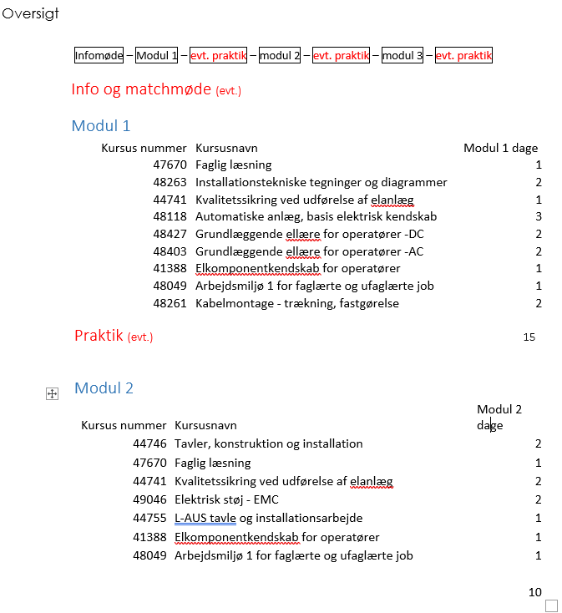
5. Uddannelse
Notes:
, 2
FA-, Brabrand

Slide 15
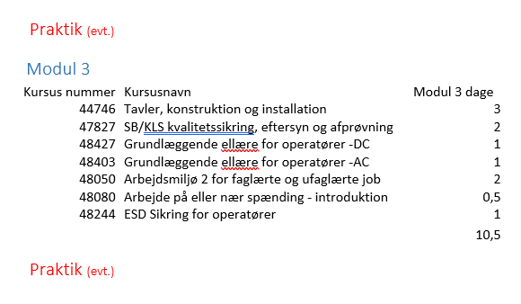
5. Uddannelse
Notes:
, 2
FA-, Brabrand

Slide 16
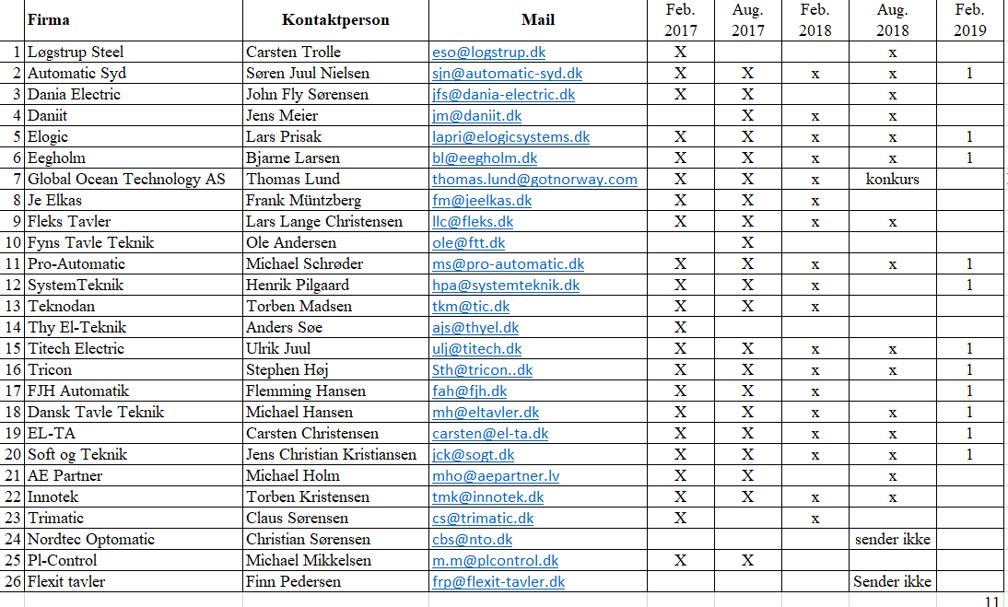
6. Konjunkturbarometer
Notes:
, 2
FA-, Brabrand

Slide 17
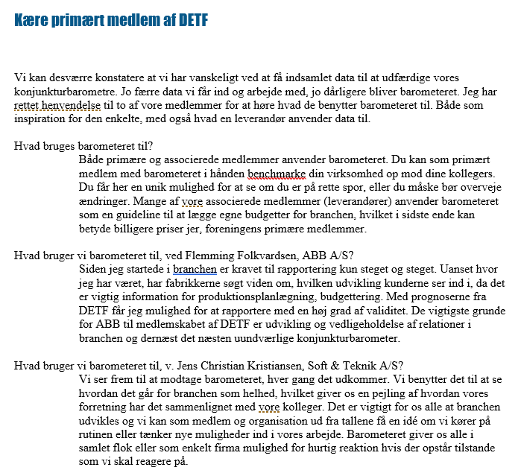
6. Konjunkturbarometer
Notes:
, 2
FA-, Brabrand

Slide 18
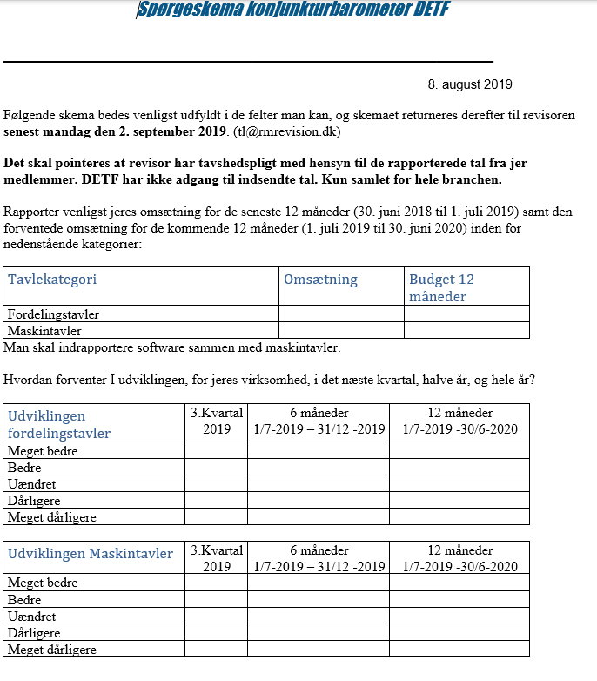

Slide 19
7. Nyt fra direktøren
Arbejdsgruppen bedre eltavler
  Markedsføringsmidler
Kommende aktiviteter
  Studietur 2020
    Rockwell Automation, USA, se næste slide
  Medlemsbesøg

Slide 20

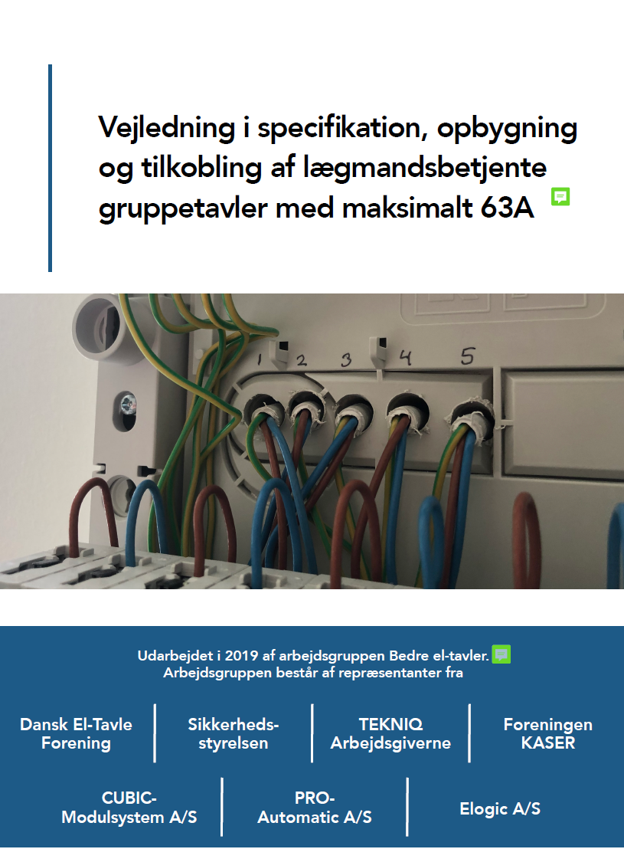

De to første vejledninger

Slide 21
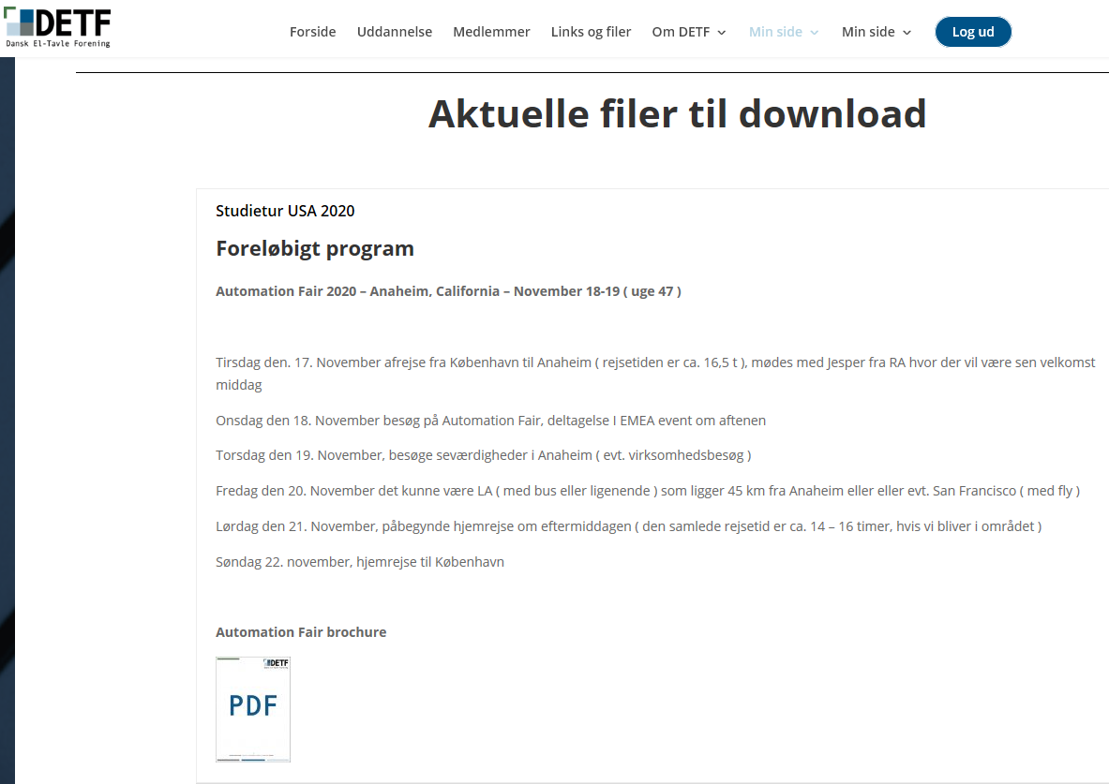
Der udsendes en forhåndstilmerlding i 3. kvartal 2019. Her skal vi have 50% tavlebyggere tilmeldt.
Budgetpris ca. 17.000 kr. Tuden er uden ledsager.

Slide 22
Eventuelt
Næste møde 24. oktober, Horsens RCK finder sted
Mødedatoer i 2020
Forslag :
Møde 1: Torsdag den 6 februar (17. januar i 2019)
Møde 2: Torsdag den 2. april med overnatning (11. april i 2019)
Møde 3: Torsdag den 18. august (torsdag den 22. august i 2019)
Møde 4: Fredag den 30. oktober (24. oktober i 2019)

Slide 23
Markedsføring
Supply-siderne
    Electronic Supply
    Energy Supply
    Metal/jern & metal (2 portaler dvs. Metal Supply & Maskinindustrien)
    Building/Lic/Mester (3 Portaler dvs. Building Supply, Licitationen & Mestertidende)
El-Fokus
  Partnerskab
Installatør.dk
  Partnerskab
Linkedin
Anvendt tekstforfatter

Slide 24
